Slide 1
Тетрис
Будыгин Тимофей
Кузнецов Макар
Резвушкин Николай

Slide 2
Создатели
Будыгин Тимофей - Team lead Кузнецов Макар - Developer Резвушкин Николай - Developer

Slide 3
Работа проекта
Проект работает при помощи классов и виджетов из библиотеки Pygame. Каждый класс отвечает за свои действия и свои функции, а так же помогает работать своим виджетам.

Slide 4
Некоторые вопросы по проекту
1.Как установить все версии зависимостей, чтобы проект открывался? Для этого вам нужно открыть файл main проекта в PyCharm и там установить версии, которые прописаны в файле requirements.tx 2.Довольны ли мы результатом? Результатом мы довольны, т.к. это самый первый проект в жизни для нас(который мы делали в команде) и он получился таким, каким мы хотели чтобы он был.

Slide 5
Информация по проекту
Количество строк кода: 700-800 строк
Количество файлов программы(py): 7
Ссылка на демонстрацию: https://rutube.ru/video/private/34e5a094c0d8c18bf7883ae066410b85/?p=UXrfkn9-BjqOmIj7igRpPQ

Slide 6
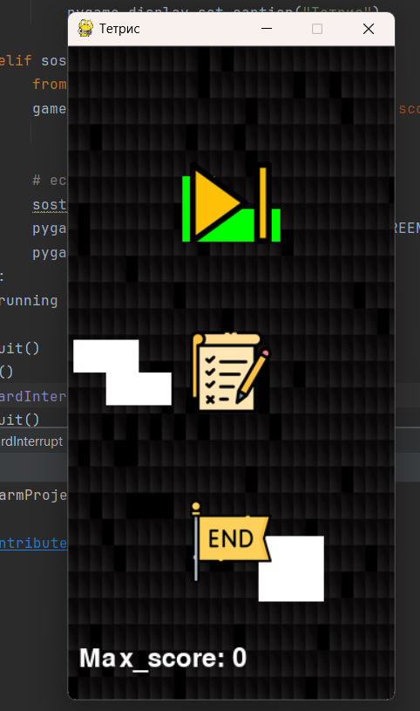
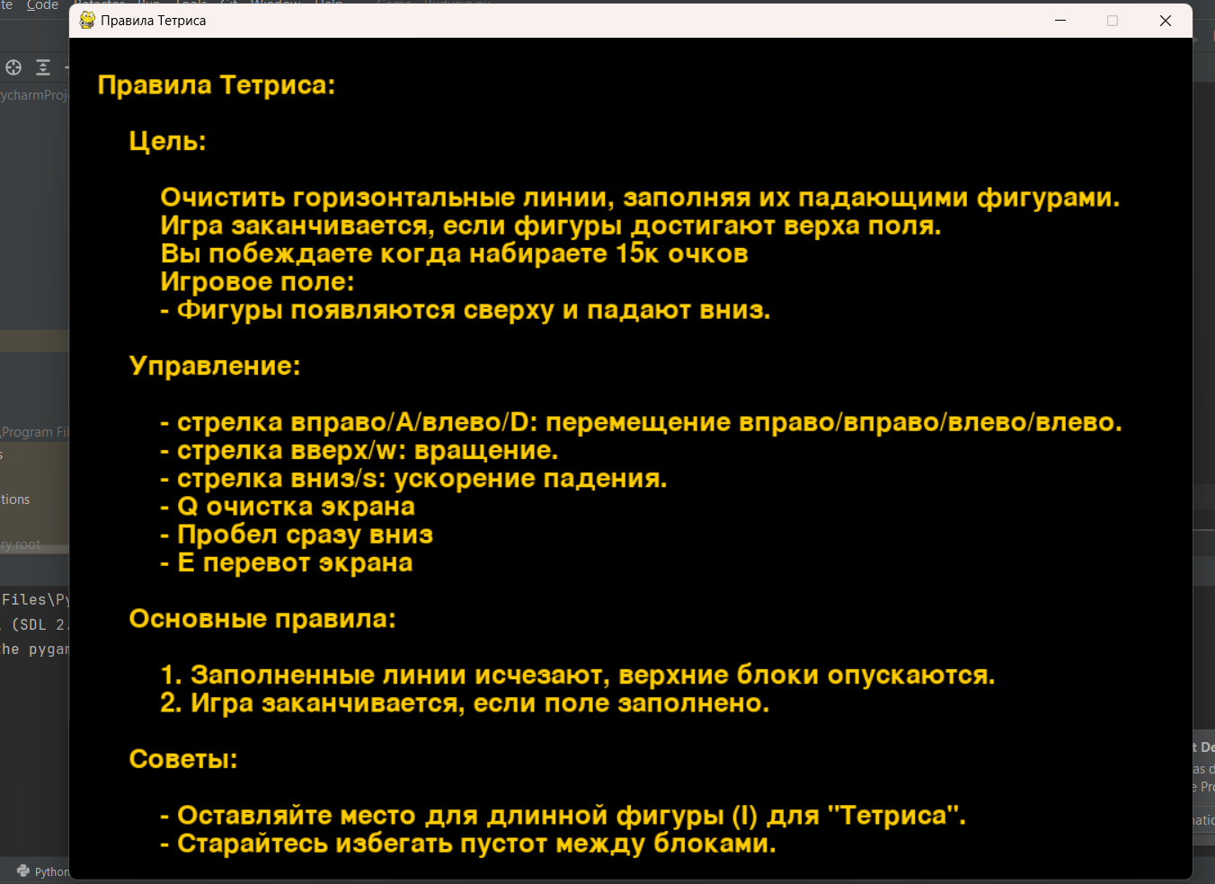
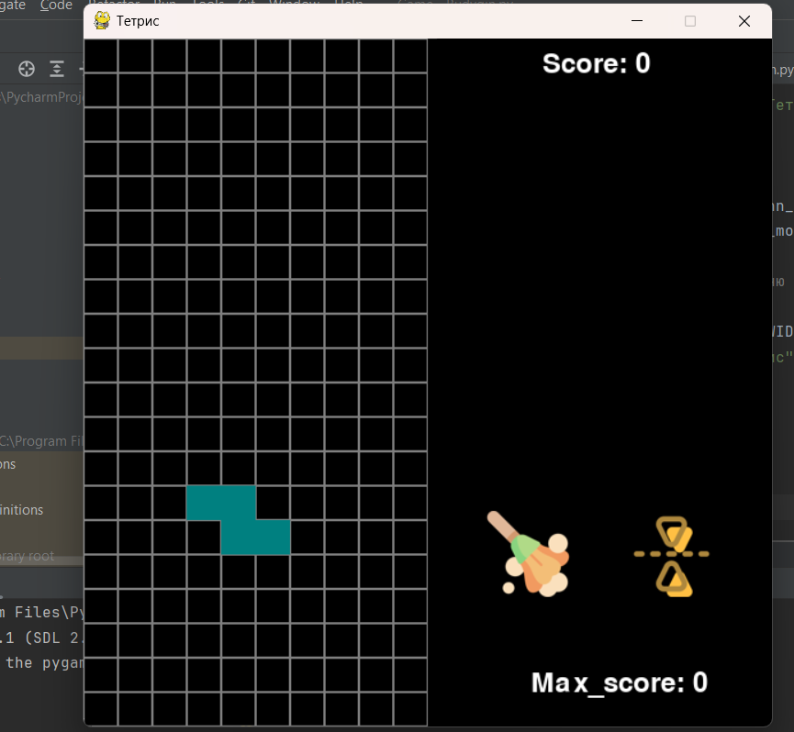
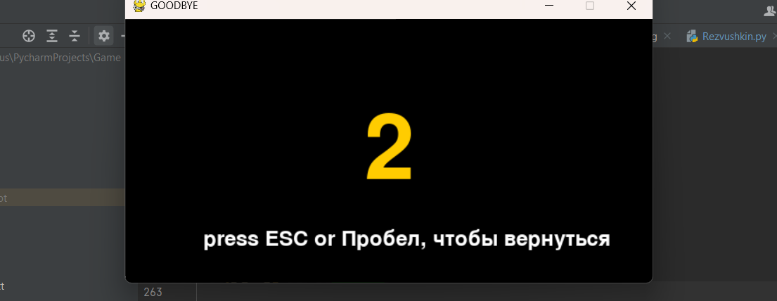
Скрины работы программы

Slide 7
Премия
Уникальная идея: Возможность играть в перевернутый тетрис, а также звуковое сопровождение.

Slide 8
Источники литературы
habr.com
github.com
lms.yandex.ru
docs.python.org
https://pythonist.ru/pygame-tutorial/

Slide 9
Спасибо за внимание!!

